Slide 1









Chủ điểm 1
TUỔI NHỎ
LÀM VIỆC NHỎ

Slide 2


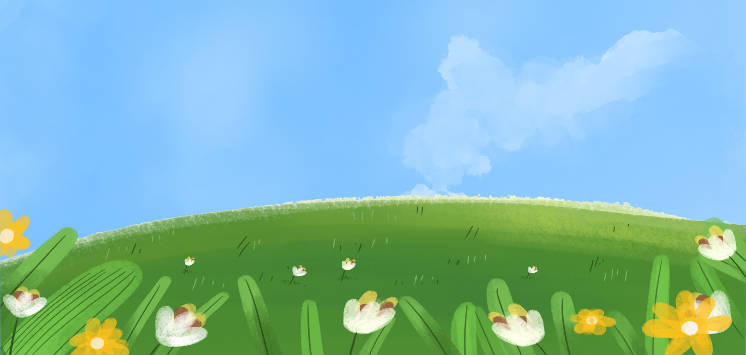

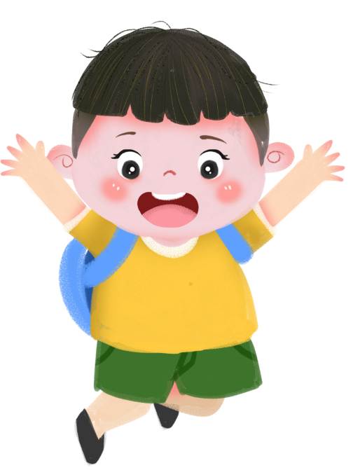
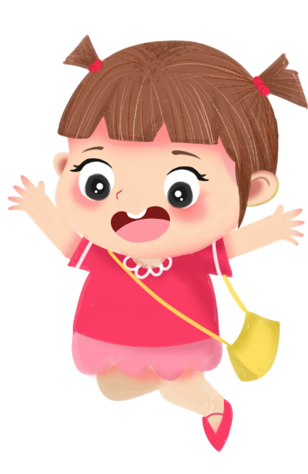


Slide 3

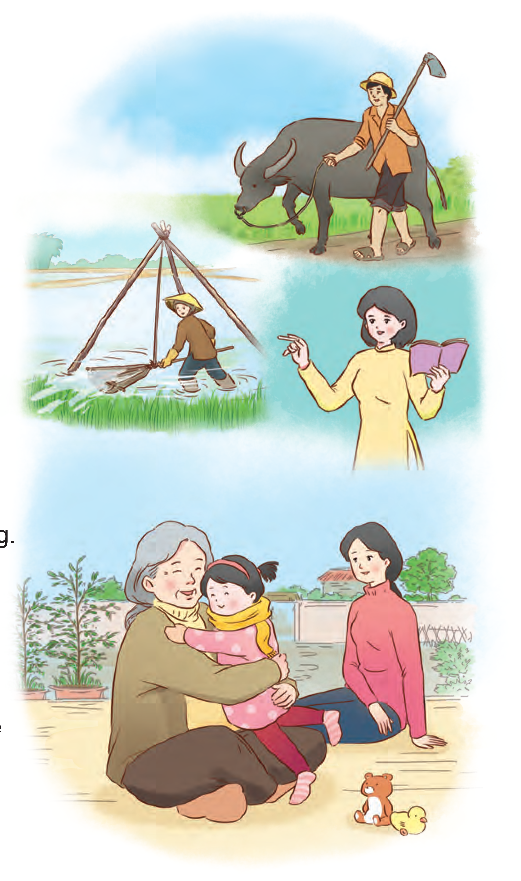






Slide 4

Em đọc lại đoạn 1 bài đọc
"Đoá hoa đồng thoại"

Slide 5
Em đọc lại đoạn 2 bài đọc
"Đoá hoa đồng thoại"

Slide 6
Em đọc lại đoạn 3 bài đọc
"Đoá hoa đồng thoại"

Slide 7
Nêu nội dung bài đọc
"Đoá hoa đồng thoại"
Cuộc thi "Đoá hoa đồng thoại" dành riêng một hạng mục cho HS tiểu học nhằm khuyến khích và phát hiện tài năng sáng tác truyện đồng thoại của các em nhỏ.

Slide 8
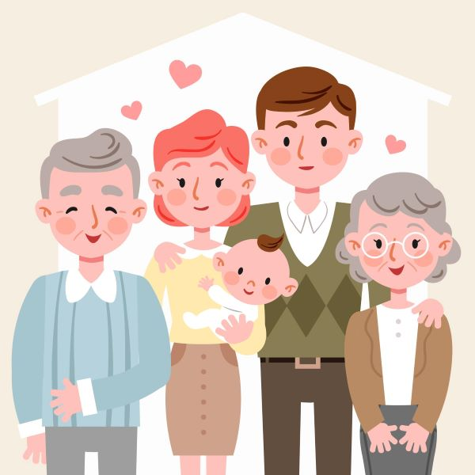
Chia sẻ: Ngày mới của mỗi người trong gia đình em bắt đầu như thế nào?

Slide 9



Gieo ngày mới

Slide 10


LUYỆN ĐỌC
THÀNH TIẾNG

Slide 11
Giọng đọc
Giọng đọc trong sáng, vui tươi
01
02
Giọng nhân vật "em" hồn nhiên, trong trẻo, vui tươi, nhấn giọng ở những từ ngữ chỉ công việc và kết quả công việc của mỗi người, vật được nhắc đến trong bài thơ

Slide 12



Heo may gió mùa trở lạnh
Bà gom từng giọt nắng hồng
Dệt làm chiếc khăn thật ấm
Cháu quàng qua suốt ngày đông.
Bầu trời gieo mưa rồi nắng
Cho gió hong những đám mây
Cho cả trời sao lấp lánh
Đêm đêm ru giấc ngủ say.
Em biết thương bà, thương mẹ
Yêu cô, yêu cả bầu trời
– A, em sẽ gieo ngày mới
Giòn tan bằng một chuỗi cười!
Gieo ngày mới
Sáng sớm dắt trâu ra đồng
Cha mong kịp ngày gieo hạt
Mẹ bắc gầu tát bên sông
Đợi gặt mùa vàng ấm áp.
Từng nét phấn trên bục giảng
Gieo thành bao ước mơ xanh
Chồi non mỗi ngày vươn lớn
Cô gieo hoa trái ngọt lành.

Slide 13

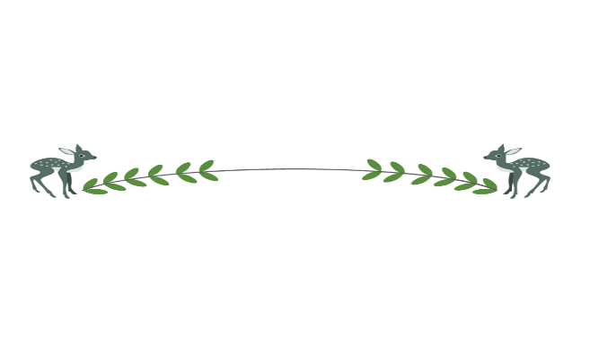
dắt trâu
bắc gầu
quàng
chuỗi
gieo
giòn tan

Slide 14
Luyện đọc câu dài
Heo may/ gió mùa trở lạnh/
Bà /gom/ từng giọt nắng hồng/
Dệt làm chiếc khăn/ thật ấm /
Cháu quàng/ qua suốt ngày đông.//
Bầu trời /gieo mưa/ rồi nắng /
Cho gió /hong những đám mây /
Cho cả trời sao/ lấp lánh/
Đêm đêm/ ru giấc ngủ say.//

Slide 15


1
3 khổ thơ đầu
2
Khổ thơ thứ tư
3
Khổ thơ cuối

Slide 16
LUYỆN ĐỌC
HIỂU

Slide 17


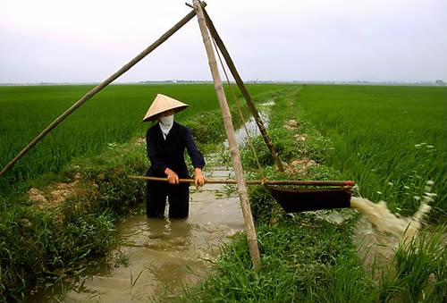
Từ ngữ
Gầu:
vật thường làm bằng tre, nứa,... dùng để tát hoặc múc nước.

Slide 18
Heo may:
những cơn gió nhẹ, kèm theo chút se lạnh, thường xuất hiện vào cuối thu.

Slide 19
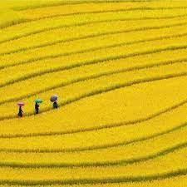
Mùa vàng
mong ước lúa được mùa

Slide 20
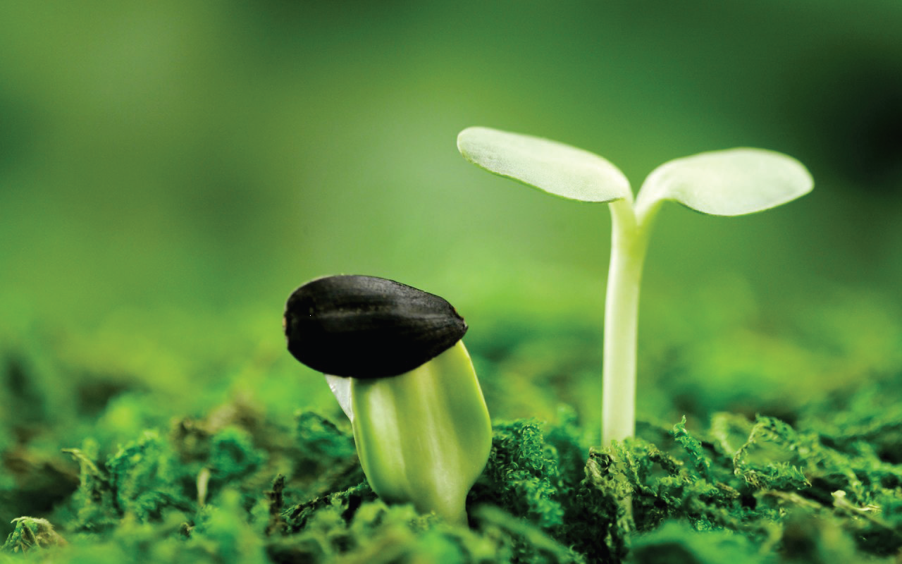
Chồi non
Ý nói đến các bạn nhỏ giống như những chồi mầm cây bé bỏng

Slide 21



Slide 22

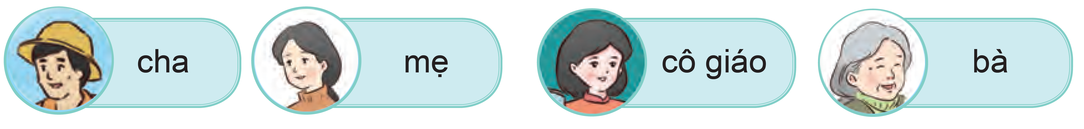
Ngày mới của mỗi người bắt đầu bằng việc gì?
01
Cha: dắt trâu ra đồng
Mẹ: bắc gầu tát bên sông
02
Cô giáo: một bài giảng mới
03
04
Bà: dệt khăn quàng cho cháu

Slide 23


Mỗi hình ảnh dưới đây muốn nói đến điều gì? Nói về 1 – 2 hình ảnh em thích.
Mùa vàng ấm áp
Ước mơ xanh
Chồi non vươn lớn
Hoa trái ngọt lành

Slide 24
Mỗi hình ảnh dưới đây muốn nói đến điều gì? Nói về 1 – 2 hình ảnh em thích.
Hình ảnh " Mùa vàng ấm áp": nói lên mong ước mùa màng bội thu, đem lại cuộc sống ấm no cho con người
Mùa vàng ấm áp

Slide 25
Mỗi hình ảnh dưới đây muốn nói đến điều gì? Nói về 1 – 2 hình ảnh em thích.
Hình ảnh " Ước mơ xanh ": nói về những ước mơ đẹp của học sinh
Ước mơ xanh

Slide 26
Mỗi hình ảnh dưới đây muốn nói đến điều gì? Nói về 1 – 2 hình ảnh em thích.
Hình ảnh "Chồi non vươn lớn": là hình ảnh các bạn học sinh lớn dần hơn, trưởng thành hơn
Chồi non vươn lớn

Slide 27
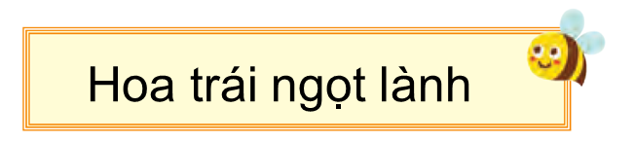
Mỗi hình ảnh dưới đây muốn nói đến điều gì? Nói về 1 – 2 hình ảnh em thích.
Hình ảnh "Hoa trái ngọt lành" nói về thành quả ngọt ngào của thầy cô, đó chính là những bạn học sinh ngoan

Slide 28
Đoạn 1
Sáng sớm dắt trâu ra đồng
Cha mong kịp ngày gieo hạt
Mẹ bắc gầu tát bên sông
Đợi gặt mùa vàng ấm áp.
Ý nghĩa đoạn 1: Những công việc để bắt đầu ngày mới của cha, mẹ, cô giáo, bà và mong ước của mỗi người khi làm việc
Từng nét phấn trên bục giảng
Gieo thành bao ước mơ xanh
Chồi non mỗi ngày vươn lớn
Cô gieo hoa trái ngọt lành.
Heo may gió mùa trở lạnh
Bà gom từng giọt nắng hồng
Dệt làm chiếc khăn thật ấm
Cháu quàng qua suốt ngày đông.

Slide 29

Em thích hình ảnh nào trong khổ thơ 4? Vì sao?

Slide 30
Đoạn 2
Bầu trời gieo mưa rồi nắng
Cho gió hong những đám mây
Cho cả trời sao lấp lánh
Đêm đêm ru giấc ngủ say.
Ý nghĩa đoạn 2: Cách gieo ngày mới của bầu trời

Slide 31
4. Cách gieo ngày mới của bạn nhỏ có gì đặc biệt ? Vì sao?
Cách gieo ngày mới của bạn nhỏ đặc biệt vì bạn nhỏ gieo ngày mới bằng yêu thương và một chuỗi cười. Khi chưa đủ sức làm được bằng những việc lơn thì tình yêu và một chuỗi giòn tan, trong trẻo của bạn nhỏ chính là cách tốt nhất giúp ngày mới của mọi người tràn ngập niềm vui

Slide 32
Đoạn 3
Em biết thương bà, thương mẹ
Yêu cô, yêu cả bầu trời
– A, em sẽ gieo ngày mới
Giòn tan bằng một chuỗi cười!
Ý nghĩa đoạn 3: Cách gieo ngày mới của bạn nhỏ

Slide 33
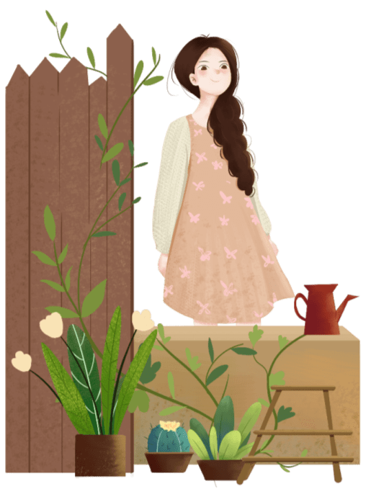
Nội dung chính của bài thơ là gì?
Giống như mọi người, em cũng có cách riêng để bắt đầu ngày mới. Tình yêu và chuỗi cười giòn tan, trong trẻo của em giúp ngày mới tràn ngập niềm vui.

Slide 34
Ý nghĩa của bài thơ là gì?
Mỗi người nên chọn những việc làm phù hợp, có ích để ngày mới bắt đầu có ý nghĩa.

Slide 35
LUYỆN ĐỌC
LẠI

Slide 36


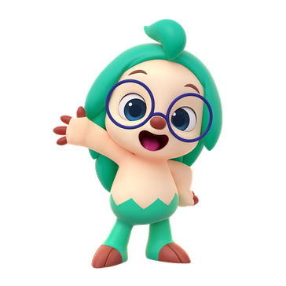
Giọng nhân vật "em" hồn nhiên, trong trẻo, vui tươi, nhấn giọng ở những từ ngữ chỉ công việc và kết quả công việc của mỗi người, vật được nhắc đến trong bài thơ

Slide 37
Heo may/ gió mùa trở lạnh/
Bà /gom/ từng giọt nắng hồng/
Dệt làm chiếc khăn/ thật ấm /
Cháu quàng/ qua suốt ngày đông.//
Bầu trời /gieo mưa/ rồi nắng /
Cho gió /hong những đám mây /
Cho cả trời sao/ lấp lánh/
Đêm đêm/ ru giấc ngủ say.//
Em biết thương bà,/ thương mẹ/
Yêu cô, /yêu cả bầu trời/
– A, /em/ sẽ gieo ngày mới /
Giòn tan /bằng /một chuỗi cười!//

Slide 38


Slide 39
Sáng sớm dắt trâu ra đồng
Cha mong kịp ngày gieo hạt
Mẹ bắc gầu tát bên sông
Đợi gặt mùa vàng ấm áp.

Slide 40
Từng nét phấn trên bục giảng
Gieo thành bao ước mơ xanh
Chồi non mỗi ngày vươn lớn
Cô gieo hoa trái ngọt lành.

Slide 41
Heo may gió mùa trở lạnh
Bà gom từng giọt nắng hồng
Dệt làm chiếc khăn thật ấm
Cháu quàng qua suốt ngày đông.

Slide 42




Luyện đọc diễn cảm
Thi đua
Tổ 4
Tổ 2
Tổ 3
Tổ 1
Chấm điểm nào!

Slide 43
ĐỌC MỞ RỘNG

Slide 44
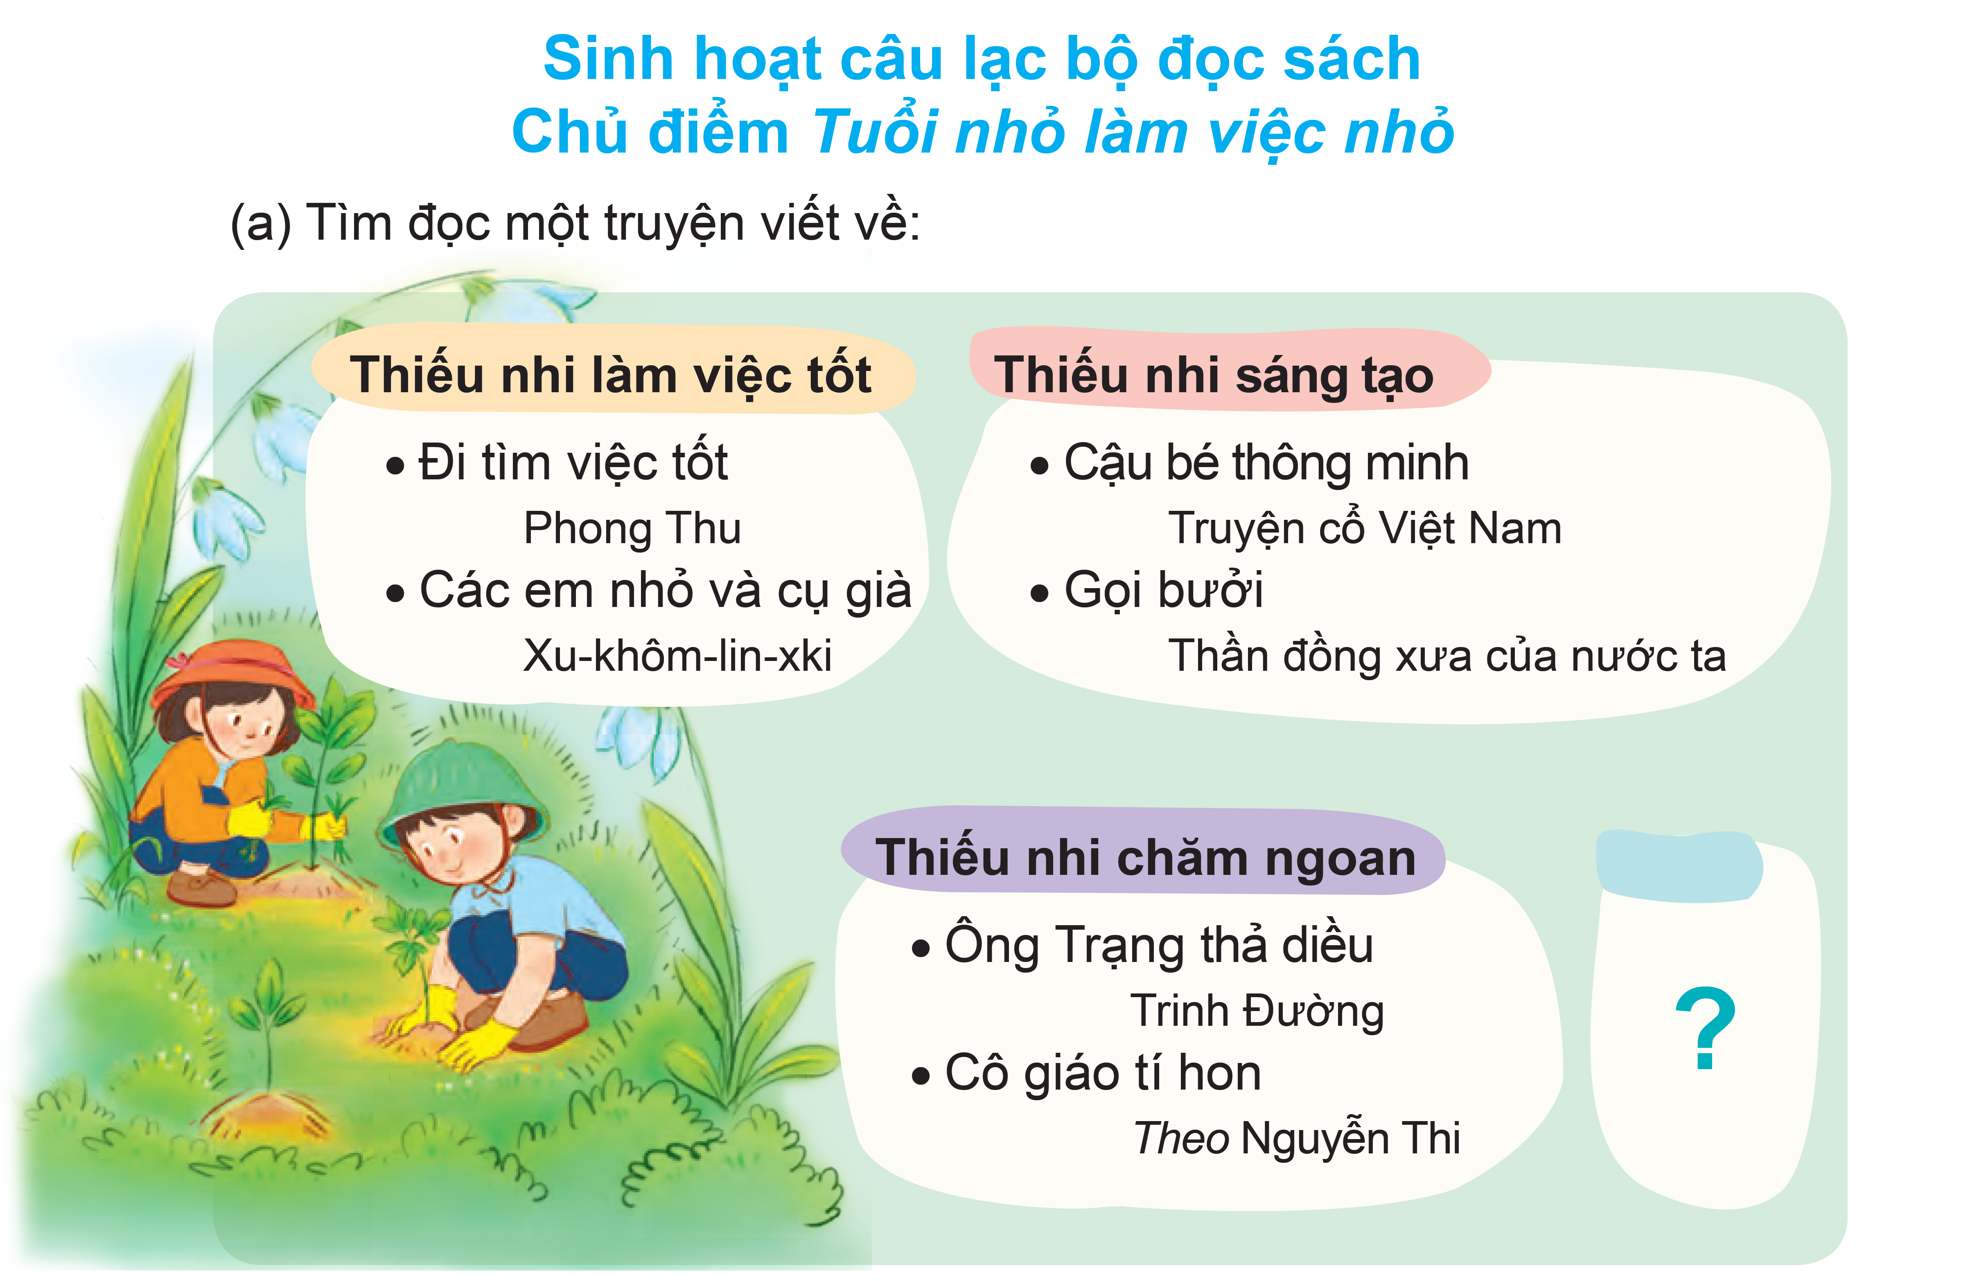

Slide 45
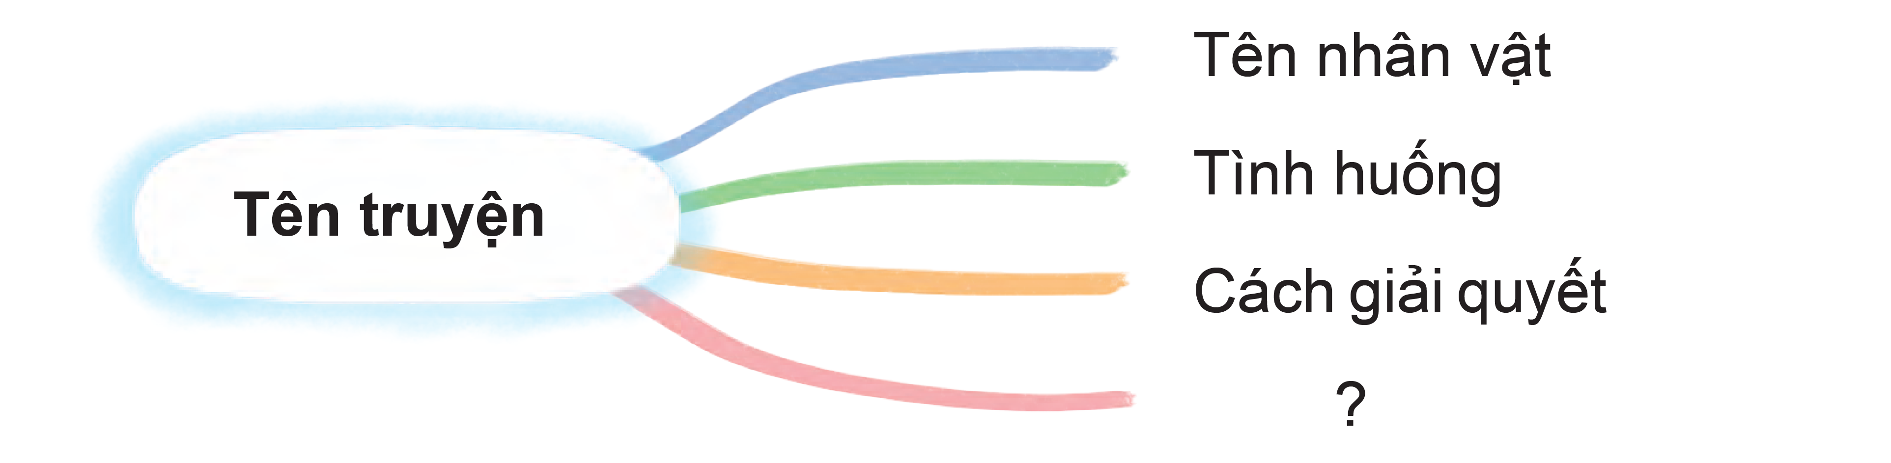
(b) Ghi chép những ý tưởng hoặc chi tiết quan trọng vào
Nhật kí đọc sách.

Slide 46
Tên truyện: Cậu bé thông minh
Tên nhân vật: cậu bé thông minh và nhà vua
Tình huống: nhà vua nghĩ ra một cách để tìm người tài trong thiên hạ : “lệnh cho mỗi làng trong vùng nọ phải nộp một con gà trống biết đẻ trứng”.
Cách giải quyết:
-Lần một, lên kinh đô, cậu bé kêu khóc om sòm ở trước cung vua để khi được gặp vua, cậu kể một câu chuyện khiến vua cho là vô lí (chuyện bố đẻ em bé), từ đó làm ngài phải thừa nhận: lệnh của ngài cũng vô lí (gà trống không thể đẻ trứng).
-Lần sau, cậu yêu cầu sứ giả về tâu Đức Vua rèn chiếc kim thành một con dao thật sắc để xẻ thịt chim. Cậu yêu cầu một việc không ai có thể làm nổi để khỏi phải thực hiện lệnh của vua. Có thể gọi là một mũi tên bắn trúng hai đích, vừa thể hiện trí thông minh, tài đối đáp vừa không cãi lệnh và cũng không cần phải thi hành lệnh vua ban.

Slide 47
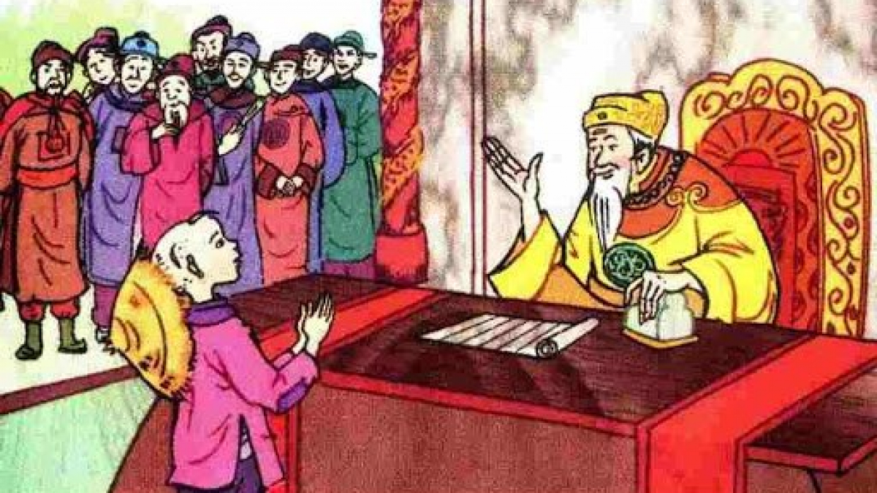
c. Cùng bạn chia sẻ:
– Truyện đã đọc.
– Nhật kí đọc sách.
– Tình cảm, suy nghĩ hoặc cách ứng xử của em nếu gặp tình huống tương tự tình huống của nhân vật trong truyện.

Slide 48
Luyện đọc thuộc lòng bài đọc
Luyện tập trả lời câu hỏi
hĐ NỐI TIẾP

Slide 49


